Slide 1
logo
基于聚类的航空公司 客户价值分析
小组成员：涂庆、田瑶、陈寒冰

Slide 2
目录
contents
01
问题描述
02
数据预处理
03
聚类方法
04
聚类结果总结
相关标题文字

Slide 3
01
问题描述
信息时代来临使得企业的营销点从产品中心转变为客户中心，客户关系管理成为企业的核心问题，客户关系管理的关键问题是客户分类，通过客户分类，区分客户价值，企业针对不同类型的客户进行个性化的服务方案，采用不同的营销策略，将有限的资源集中用于高价值的客户，实现企业利润最大化目标。
本次作业针对航空公司已积累了大量的会员档案信息和其乘坐信息，采用聚类方法对客户进行分群，分析不同客户群的客户价值，为航空公司更加明确合理的制定相应的营销策略提供参考价值。

Slide 4
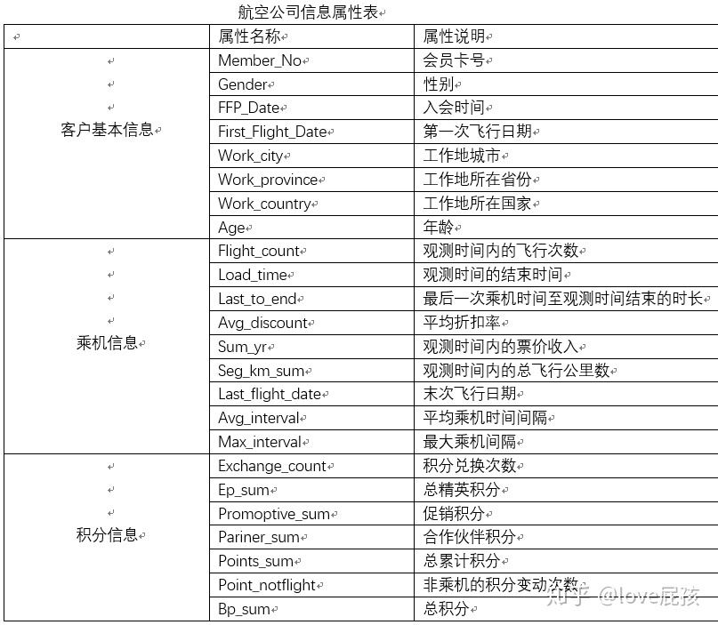
01
数据集介绍
采用了air_craft.csv数据表的内容进行不同聚类方法的测试和对比，其中数据表中共有62988行记录，特征属性有44个：

Slide 5
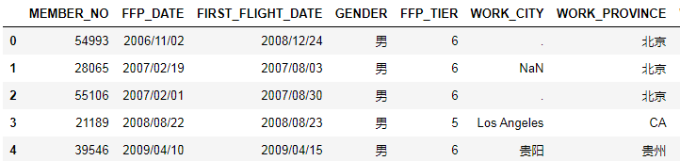
01
数据集介绍
数据展示（部分属性）

Slide 6
02
数据预处理

Slide 7
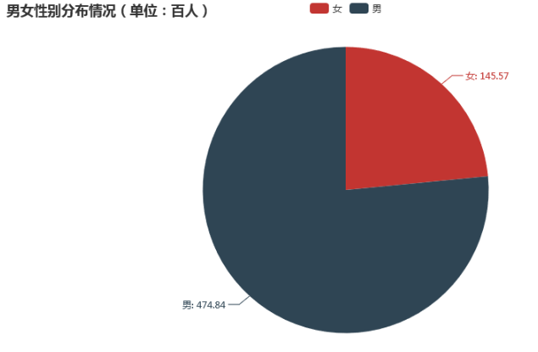
02
数据预处理——可视化
从性别来看，男性乘客人数大约是女性乘客的3倍。

Slide 8
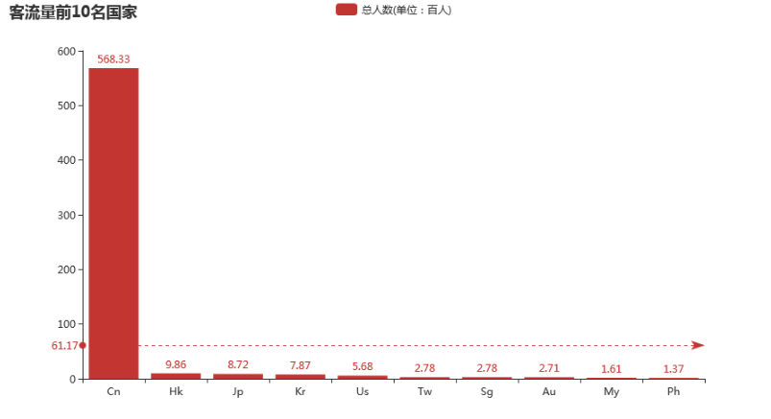
02
数据预处理——可视化
中国人数遥遥领先，说明该航空公司的国内航班较多，极有可能是国内的公司。

Slide 9
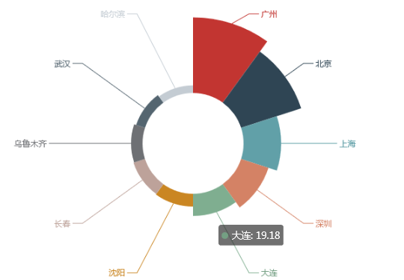
02
数据预处理——可视化
客流量前10城市（单位：百人）
客流量前10的城市都是国内城市，同样佐证了航空公司是国内公司，且客流量上一线城市北上广深客流人数遥遥领先。

Slide 10
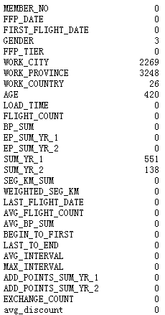
02
数据预处理
缺失值检测与处理
缺失值情况描述：
a 属性GENDER、WORK_COUNTRY 缺失数量为：3和26，考虑删除；
b属性WORK_CITY、WORK_PROVINCE、AGE缺失数量为：2269、3248、420 ，分别考虑众数和均值填补；
c属性SUM_YR_1、SUM_YR_2 缺失数量为：551和138，考虑结合实际票价等属性情况处理。

Slide 11
02
数据预处理
考虑实际票价等情况的数据预处理
通过缺失值检测可知：
1.数据集中存在票价为空的记录，可以直接删去；
2.数据集中存在删除票价为0、平均折扣率不为0、飞行总公里数大于0的记录，且这部分数据所占比例较小，可以直接删去；

Slide 12
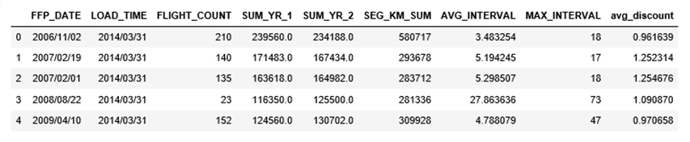
02
数据预处理
属性归约
只选取几个对航空公司来说比较有价值的特征进行分析，最终一共选取了8个特征，选取的特征是：第一年总票价（SUM_YR_1）、第二年总票价（SUM_YR_2）、观测窗口总飞行公里数（SEG_KM_SUM）、飞行次数（FLIGHT_COUNT）、平均乘机时间间隔（AVG_INTERVAL）、观察窗口内最大乘机间隔（MAX_INTERVAL）、入会时间（FFP_DATE）、观测窗口的结束时间（LOAD_TIME）、平均折扣率（avg_discount）。

Slide 13
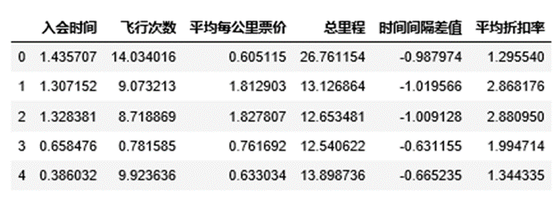
02
特征工程
特征变换与数据标准化
为便于观察，进行特征变换，计算两年内平均每公里票价和时间间隔差值，并对特征重新命名，且由于不同的属性相差范围较大，我们需要对4种数据进行标准化处理。

Slide 14
聚类方法
03

Slide 15
03
K-Means聚类
K-means聚类算法原理
K-means算法是最常用的一种聚类算法。算法的输入为一个样本集（或者称为点集），通过该算法可以将样本进行聚类，具有相似特征的样本聚为一类。
针对每个点，计算这个点距离所有中心点最近的那个中心点，然后将这个点归为这个中心点代表的簇。一次迭代结束之后，针对每个簇类，重新计算中心点，然后针对每个点，重新寻找距离自己最近的中心点。如此循环，直到前后两次迭代的簇类没有变化。

Slide 16
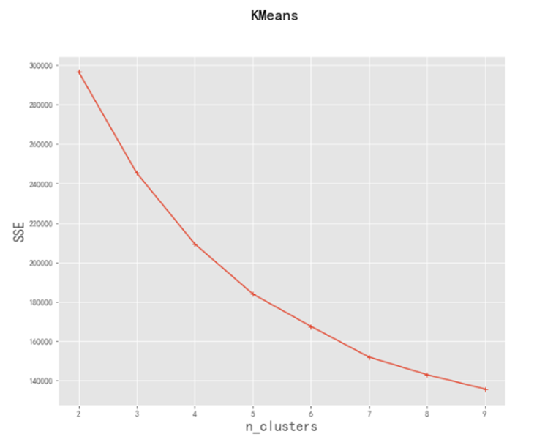
03
K-Means聚类
计算SSE判断分类簇数k
没有所谓的“肘”点出现，SSE是随k值的增大逐渐减小的，这里选取当k分别取4， 5， 6时进行分类探究。

Slide 17
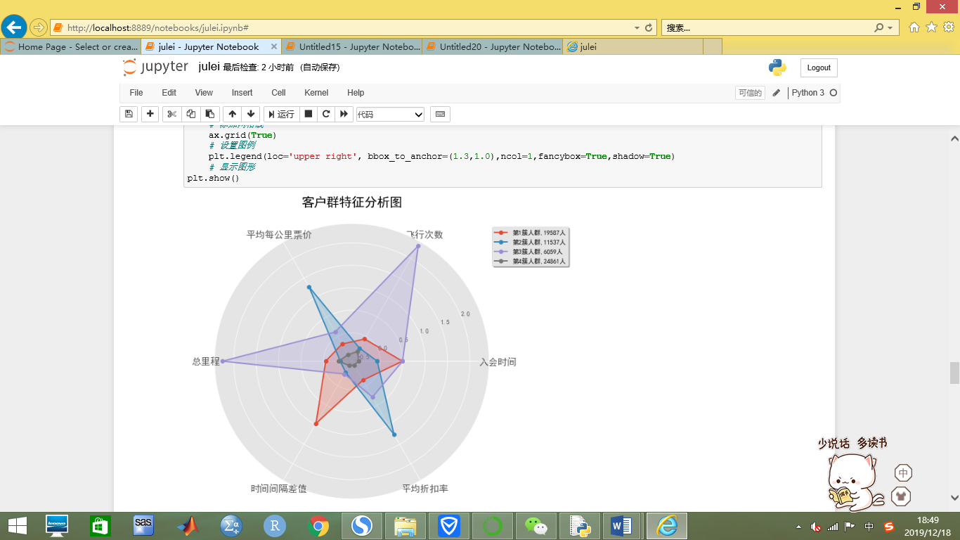
03
K-Means聚类
分类簇数为4的雷达图
当k取值为4时，每个人群包含的信息比较复杂，且特征不明显。

Slide 18
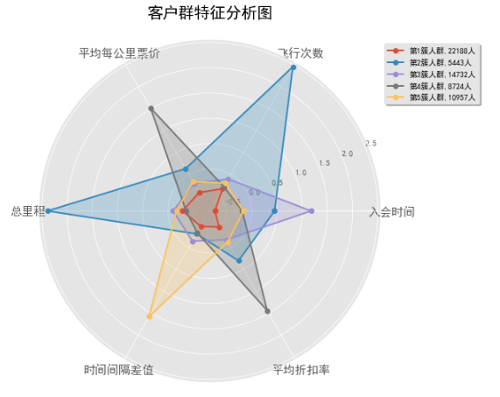
03
K-Means聚类
分类簇数为5的雷达图
当k取值5时，分析的结果比较合理，分出的五种类型人群都有自己的特点又不相互重复。

Slide 19
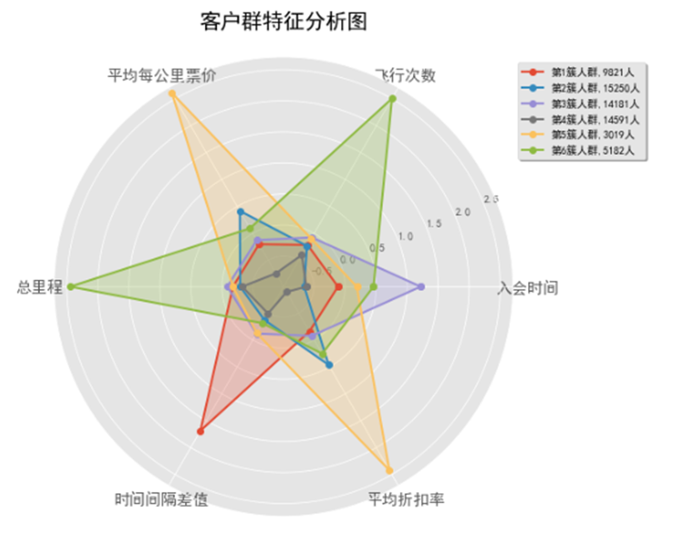
03
K-Means聚类
分类簇数为6的雷达图
当k取值6时，各种人群也都有自己的特点，但是第2簇人群完全包含在了第5簇人群特征中，有点冗余，所以取k值为5较为合理。

Slide 20
03
DBCSAN聚类
DBCSAN聚类算法原理
DBSCAN（Density-Based Spatial Clustering of Applications with Noise，具有噪声的基于密度的聚类方法）是一种很典型的密度聚类算法。与只适用于凸样本集的K-Means聚类相比，DBSCAN既可以适用于凸样本集，也可以适用于非凸样本集。 DBSCAN一般假定类别可以通过样本分布的紧密程度决定。同一类别的样本，他们之间的紧密相连的，也就是说，在该类别任意样本周围不远处一定有同类别的样本存在。通过将紧密相连的样本划为一类，这样就得到了一个聚类类别。通过将所有各组紧密相连的样本划为各个不同的类别，则我们就得到了最终的所有聚类类别结果。

Slide 21
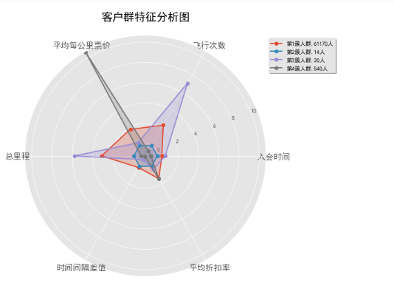
03
DBCSAN聚类
分类簇数为4的雷达图
分类簇数由DBCSAN算法自身确定，最终结果为4，同时可以对比K-Means聚类可得，该算法聚类将大量的客户聚集在第一簇中，同时每一类的信息区分度不是很大。
综上，选择K-Means聚类下k=5时的聚类结果为最佳。

Slide 22
04
聚类结果总结

Slide 23
04
聚类结果
客户价值排名表
客户群体 | 群体人数 | 价值排名 | 价值种类
第一簇人群 | 22188人 | 4 | 一般价值客户
第二簇人群 | 5443人 | 1 | 重要-保持客户
第三簇人群 | 14732人 | 3 | 重要-挽留客户
第四簇人群 | 8724人 | 2 | 重要-发展客户
第五簇人群 | 10957人 | 5 | 较低价值客户

Slide 24

04
聚类结果总结
1.采用了特征工程，对数据进行特征提取和特征创建，更加针对性的对数据集进行客户行为研究；
一
2.采用了两种不同聚类原理的算法——K-Means和DBSCAN
二
三
3.针对聚类结果，将客户分为五类：一般价值客户、重要-保持客户、重要-挽留客户、重要-发展客户、较低价值客户
四
4.针对不同类别的客户，充分利用航空资源，指定合适的营销策略，进一步提升该公司的服务；

Slide 25
logo
PPT模板下载：www.1ppt.com/moban/ 行业PPT模板：www.1ppt.com/hangye/
节日PPT模板：www.1ppt.com/jieri/ PPT素材下载：www.1ppt.com/sucai/
PPT背景图片：www.1ppt.com/beijing/ PPT图表下载：www.1ppt.com/tubiao/
优秀PPT下载：www.1ppt.com/xiazai/ PPT教程： www.1ppt.com/powerpoint/
Word教程： www.1ppt.com/word/ Excel教程：www.1ppt.com/excel/
资料下载：www.1ppt.com/ziliao/ PPT课件下载：www.1ppt.com/kejian/
范文下载：www.1ppt.com/fanwen/ 试卷下载：www.1ppt.com/shiti/
教案下载：www.1ppt.com/jiaoan/ PPT论坛：www.1ppt.cn
2019
感谢聆听批评指导
Thank you to listen to criticism guidance

